Slide 1
微信公众平台开发
第14章 微信公众平台海淘购物应用

Slide 2
内容概述
  程序设计
  数据库结构设计
  商品、订单内容管理
  购物首页
  商品列表与详情页
  购物车
  订单结算与支付
  用户中心

Slide 3
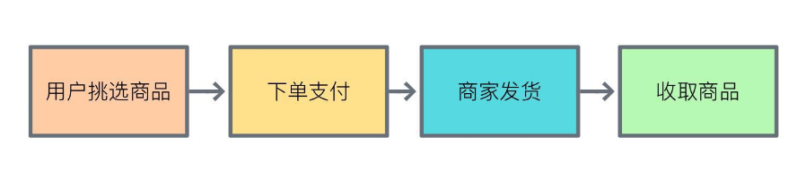
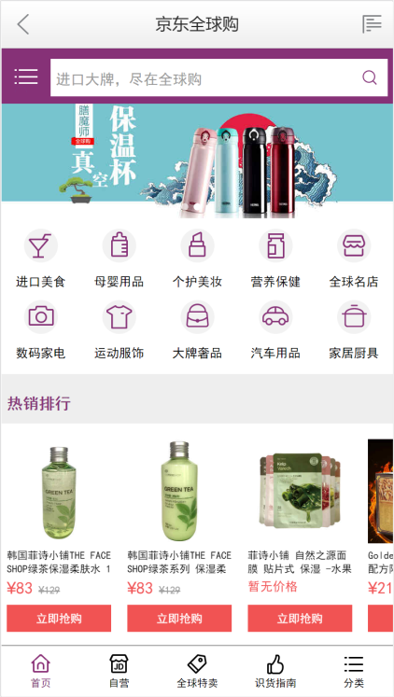
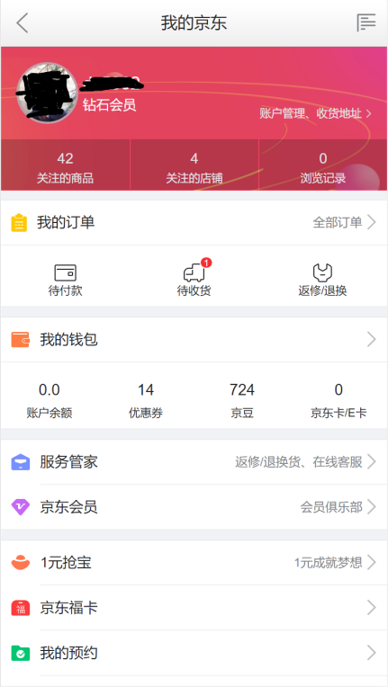
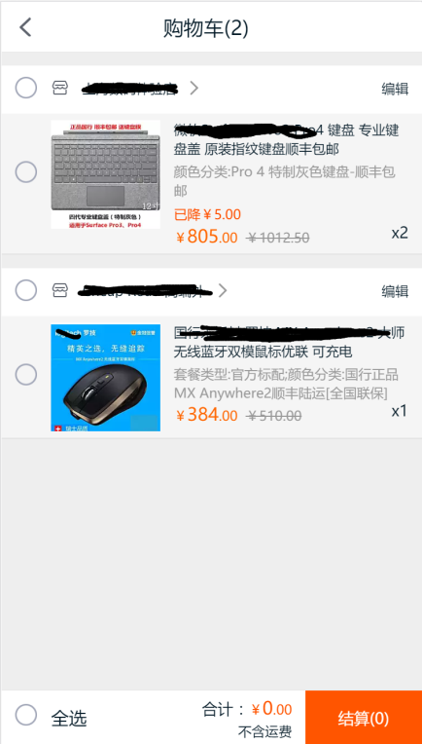
程序设计
  1、购物网站架构

Slide 4
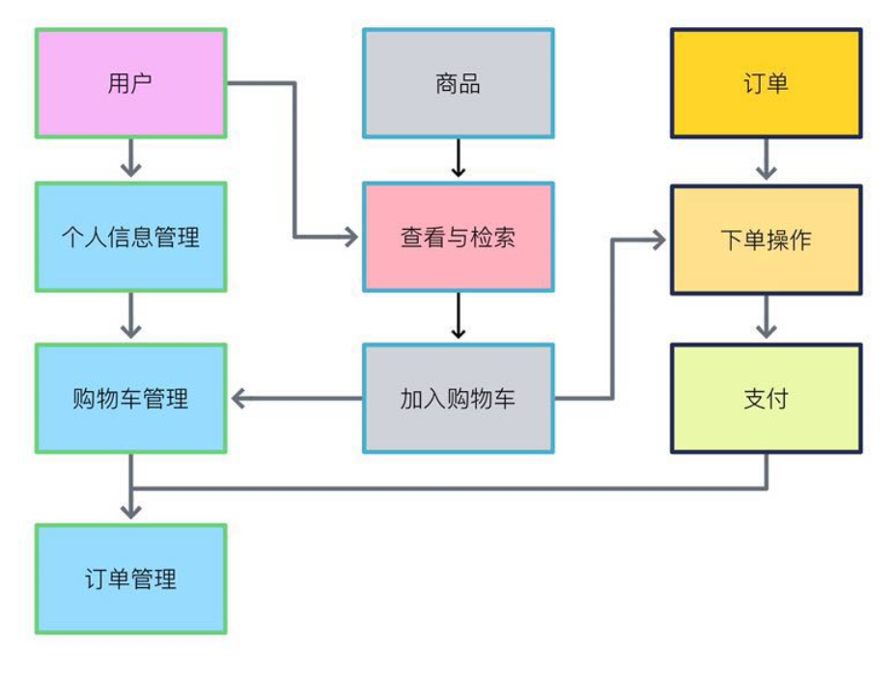
程序设计
  2、程序设计-购物应用

Slide 5
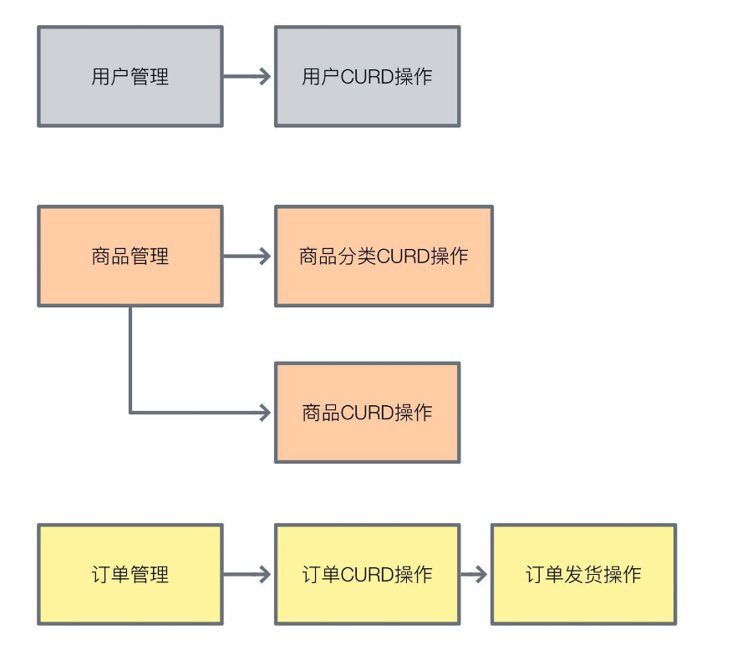
程序设计
  3、程序设计-购物应用

Slide 6
数据库结构设计
  1、用户表
字段 | 类型 | 说明
openid | varchar(100) | 用户在当前微信公众平台内的唯一标识。
nickname | varchar(50) | 用户微信昵称。
sex | int(4) | 性别，0：未知，1：男，2：女。
province | varchar(50) | 省份。
city | varchar(50) | 城市。
country | varchar(50) | 国家。
headimgurl | varchar(255) | 微信头像。
字段 | 类型 | 说明
id | int(4) | 主键，自增长。
uid | int(10) | 用户uid，关联member表uid。
name | varchar(100) | 收货人姓名。
mobile | varchar(20) | 收货人手机号。
address | text | 收货人地址。
status | tinyint(4) | 记录状态，1：正常，0：禁用，-1：删除。
create_time | int(10) | 记录创建时间，UNIX时间戳。
update_time | int(10) | 记录更新时间，UNIX时间戳。

Slide 7
数据库结构设计
  2、商品表
字段 | 类型 | 说明
id | int(4) | 主键，自增长。
img_id | int(10) | 商品分类图片id。关联picture表id字段。
name | varchar(100) | 商品分类名称。
content | text | 商品分类简介。
status | tinyint(4) | 记录状态，1：正常，0：禁用，-1：删除。
create_time | int(10) | 记录创建时间，UNIX时间戳。
update_time | int(10) | 记录更新时间，UNIX时间戳。
字段 | 类型 | 说明
id | int(4) | 主键，自增长。
goods_cates_id | int(10) | 商品分类id，关联goods_cates表id字段。
img_id | int(10) | 商品图片id。关联picture表id字段。
name | varchar(100) | 商品名称。
price | double(20,2) | 商品价格，单位精确到分。
content | text | 商品简介。
production_place | text | 商品产地。
repertory | int(10) | 商品剩余库存。
is_top | tinyint(4) | 是否置顶（首页轮播图用）。
sort | int(10) | 置顶排序（首页轮播图用）。
status | tinyint(4) | 记录状态，1：正常，0：禁用，-1：删除。
create_time | int(10) | 记录创建时间，UNIX时间戳。
update_time | int(10) | 记录更新时间，UNIX时间戳。

Slide 8
数据库结构设计
  3、购物车表
字段 | 类型 | 说明
id | int(4) | 主键，自增长。
uid | int(10) | 用户uid，关联member表uid。
goods_id | int(10) | 商品id，关联goods表id。
num | int(10) | 商品数量。
status | tinyint(4) | 记录状态，1：正常，0：禁用，-1：删除
create_time | int(10) | 记录创建时间，UNIX时间戳
update_time | int(10) | 记录更新时间，UNIX时间戳

Slide 9
数据库结构设计
  4、商品表
字段 | 类型 | 说明
id | int(4) | 主键，自增长。
order_number | varchar(50) | 订单号，如：20161010121211111。
uid | int(10) | 用户uid，关联member表uid。
pay_price | double(20,2) | 实际支付价格。
is_pay | tinyint(4) | 是否已经支付，0：未支付，1：完成支付。
pay_time | int(10) | 支付时间，UNIX时间戳。
is_ship | tinyint(4) | 是否已经发货，0：未发货，1：已发货。
ship_time | int(10) | 发货时间，UNIX时间戳。
is_receipt | tinyint(4) | 是否已经收货，0：未收货，1：已收货。
receipt_time | int(10) | 收货时间。
ship_number | varchar(100) | 快递单号。
status | tinyint(4) | 记录状态，1：正常，0：禁用，-1：删除。
create_time | int(10) | 记录创建时间，UNIX时间戳。
update_time | int(10) | 记录更新时间，UNIX时间戳。
字段 | 类型 | 说明
id | int(4) | 主键，自增长。
order_id | int(10) | 订单id，关联order表id字段。
goods_id | int(10) | 商品id，关联goods表id字段。
goods_num | int(10) | 商品购买数量。
goods_price | double(20,2) | 单个商品价格。
status | tinyint(4) | 记录状态，1：正常，0：禁用，-1：删除。
create_time | int(10) | 记录创建时间，UNIX时间戳。
update_time | int(10) | 记录更新时间，UNIX时间戳。

Slide 10
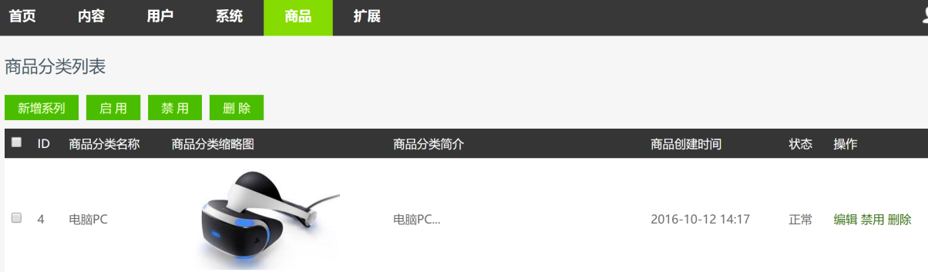
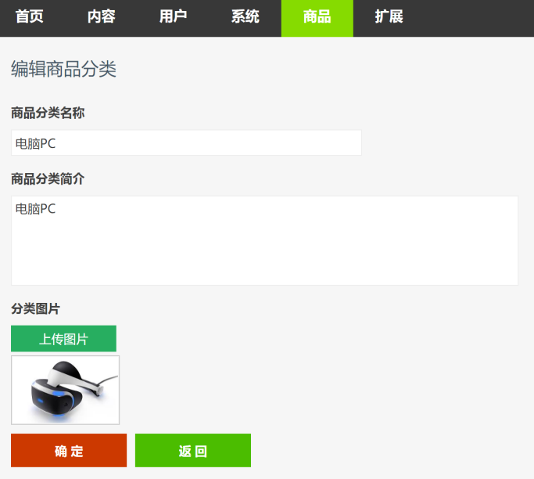
商品、订单内容管理
1、商品分类管理

Slide 11
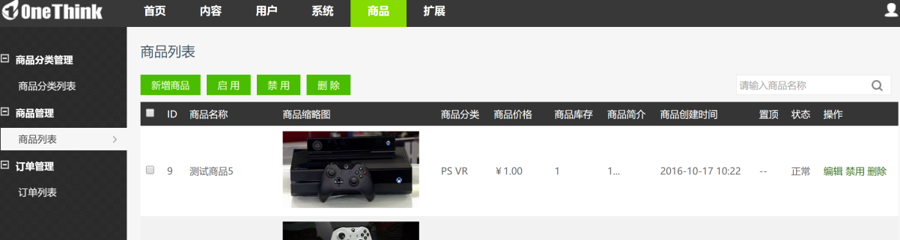
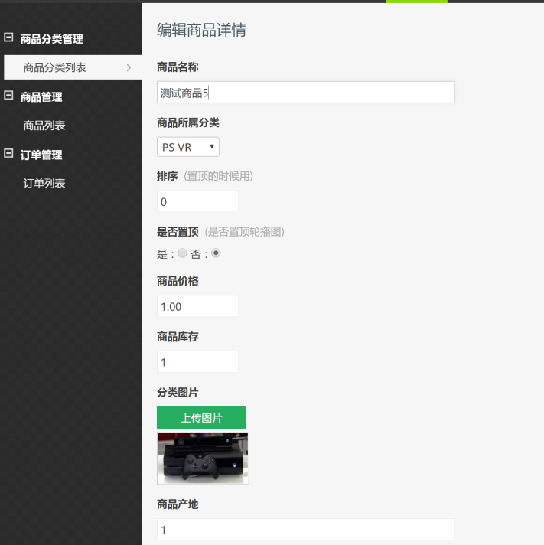
商品、订单内容管理
2、商品管理

Slide 12
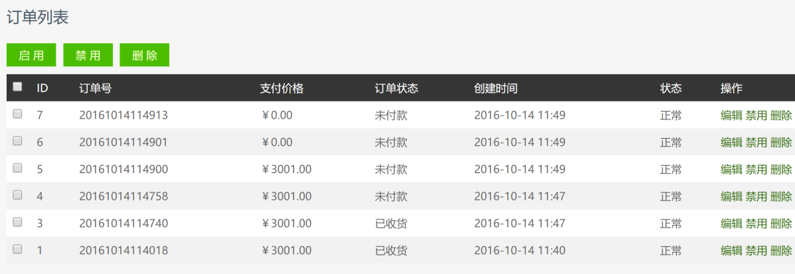
商品、订单内容管理
3、商品管理

Slide 13
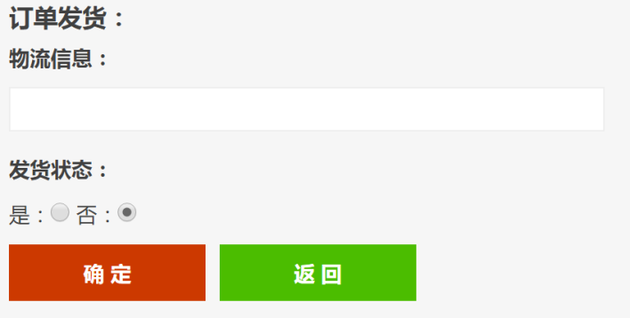
商品、订单内容管理
4、 订单详情管理

Slide 14
购物首页
1、微信端架构设计
在wxshop项目Application应用目录下新增Wechat目录，随后新增Controller、Lib和View等基础目录。引入在前几个章节所用到的微信网页授权类、JS-SDK操作类和适配OneThink的微信支付类库Wxpay。

Slide 15
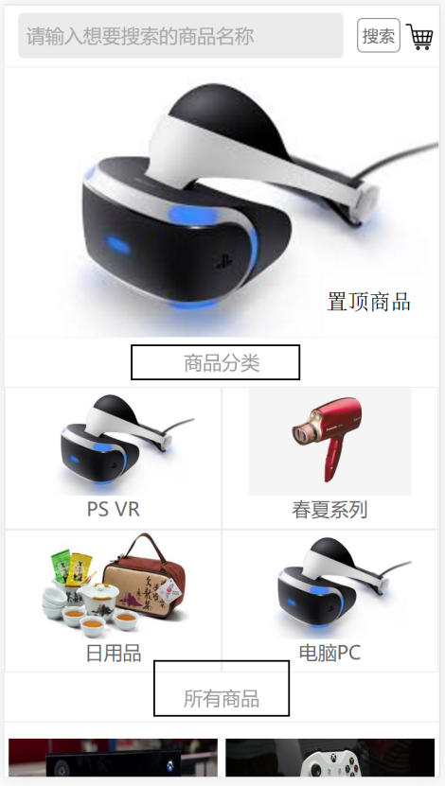
购物首页
2、微信端架构设计
由图可以看出，首页包含了四个模块：
头部搜索和购物车入口。
商品置顶大图展示（暂时设计显示1张）。
商品所有分类展示。
所有商品展示（Ajax分页）。

Slide 16
购物首页
3、购物首页结构与样式
在View下新增Index目录，随后新增index.html文件。
<div class="top_search" style="position: fixed; top: 0px; z-index: 100;">

Slide 17
购物首页
4、商品列表Ajax分页
当商品数量较多的情况下，就需要进行分页加载，首先在页面上增加分页按钮代码：
<div class="show_next" style="display:none;" page=1>查看更多</div>
按钮默认为隐藏状态，并且拥有page属性，默认值为1代表当前是第一页。以每页显示4个商品信息为例，当需要展示的商品总条数超过4条后，需要展示分页按钮。每次用户单击分页按钮，都需要对其page属性的值加1。

Slide 18
商品列表与详情页
2、商品详情页
通过首页、商品列表页等可以进入到商品的详情页。在GoodsController.class.php控制器类文件中新增detail()方法

Slide 19
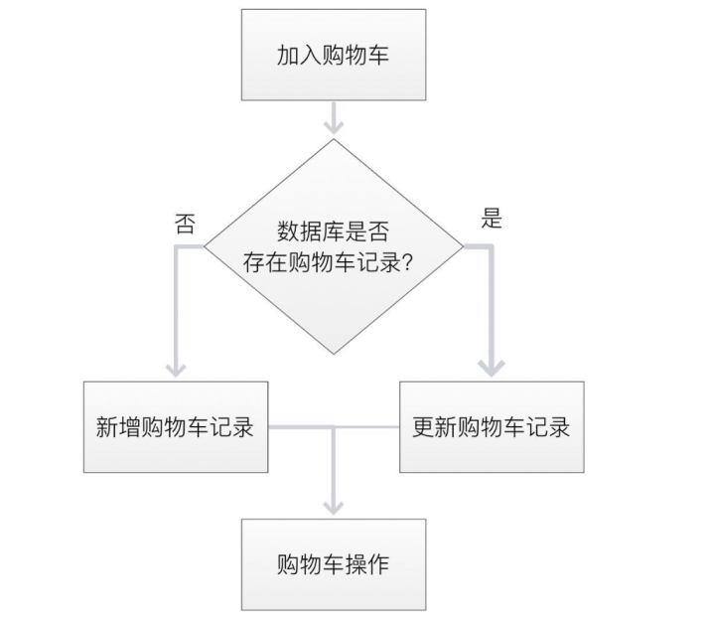
购物车
1、添加商品到购物车
项目使用MySQL记录用户的购物车信息，实现此功能则需要在数据库中记录同时记录以下三类信息：
用户id：根据OpenID查询到用户的uid。
商品id：记录商品id即可关联查询商品的单价等所有详细信息。
商品购买数量：根据商品id计算总价格。

Slide 20
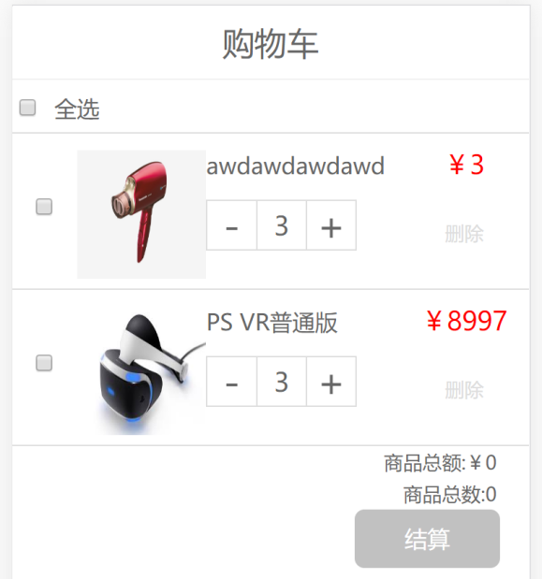
购物车
2、购物车样式定义与数据展示

Slide 21
购物车
3、购物车商品数量管理
用户在管理购物车商品数据的时候，可以进行以下操作：
增加/减少商品数量。
全选或者选择某一条商品记录。
删除操作。
对已经选中的商品记录进行结算操作。

Slide 22
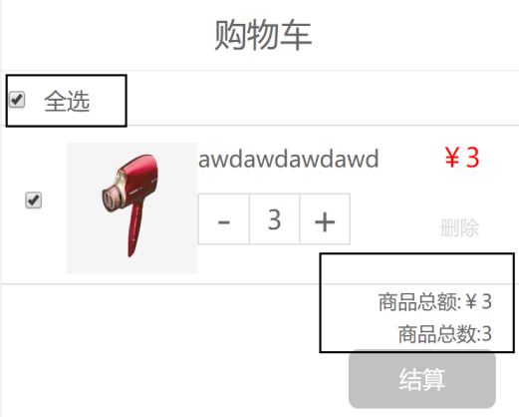
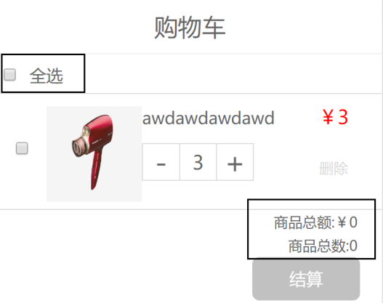
购物车
4、购物车商品选择操作
为了避免出现误操作，用户购物车的商品在未选中的情况下是不允许进行结算操作的。所以需要提供全选和单选的操作。

Slide 23
购物车
5、购物车删除操作
删除按钮的HTML代码如下：
<div class="goods_del" goods_id="{$vo.goods_id}">
删除
</div>

Slide 24
订单结算与支付
1、购物车结算下单
index()方法实际上完成几个重要的步骤如下：
（1）根据购物车信息查询商品信息。
（2）根据商品信息构建订单信息。
（3）根据订单信息构建微信支付参数。

Slide 25
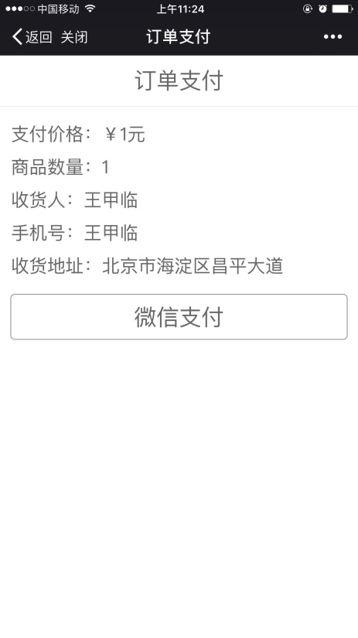
订单结算与支付
2、订单结算页

Slide 26
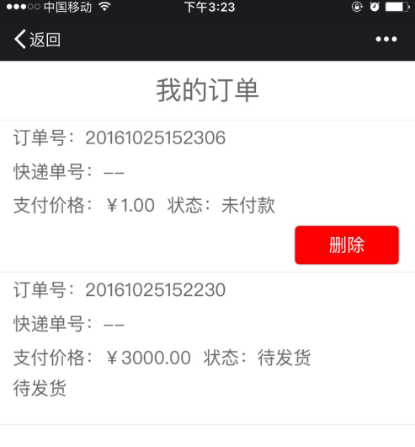
订单结算与支付
3、订单列表

Slide 27
用户中心
1、用户个人中心
在实际的应用中，用户个人中心一般会展示基本的用户信息如头像昵称等，也会提供用户相关的导航。新增UserController.class.php用户控制器文件，新增index()方法如下：
// 商品列表首页
public function index()
{
$this->checkUserWxLogin(); // 微信网页授权检测
$this->assign('info' , session('userinfo')); // 获取用户信息
$this->meta_title = "个人中心";
$this->display();
}

Slide 28
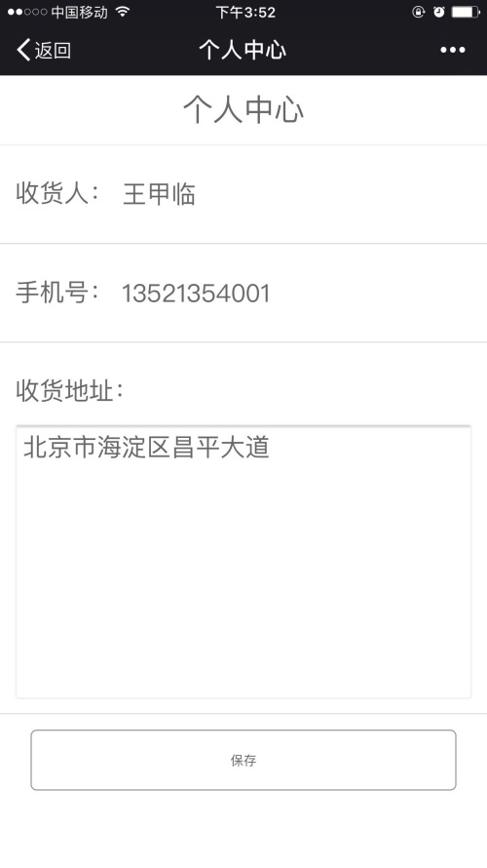
用户中心
2、用户收货信息管理

